Slide 1
Computação Gráfica
Aula 11: Mapeamento de Texturas e Visibilidade

Slide 2

Kahoot
Entrar em Kahoot.it : https://kahoot.it/

Slide 3
Introdução teórica
Superfícies parametrizadas

Slide 4
Superfícies parametrizadas
Na espetacular disciplina de Matemática Multivariada, vocês estudaram as curvas e superfícies parametrizadas. Vamos relembrar um pouco desse assunto, que servirá como base teórica para o estudo do mapeamento de texturas.

Slide 5
Curva parametrizada
Relacionando cada número real t a um ponto do espaço definido pela terna ordenada (f(t), g(t), h(t)), podemos definir uma curva parametrizada. Nesse caso, a variável t é chamada de parâmetro.
Vamos ver um exemplo simples para relembrar.

Slide 6
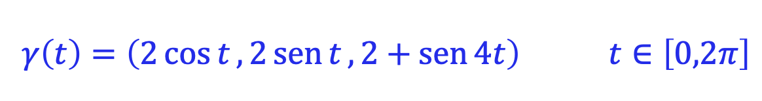
Curva parametrizada
Considere a curva 𝝲 definida pela equação:
Você consegue imaginar o formato dessa curva?

Slide 7
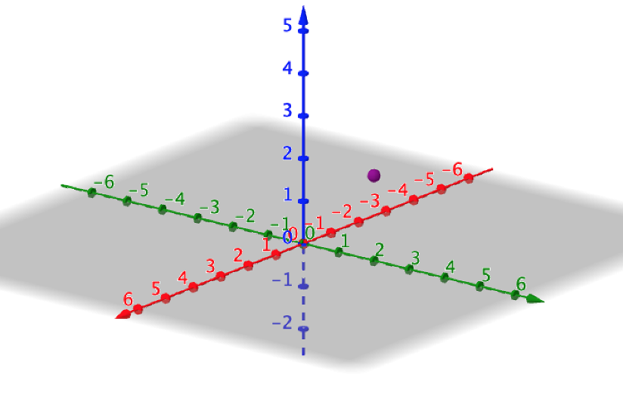
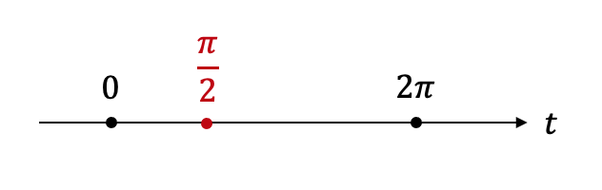
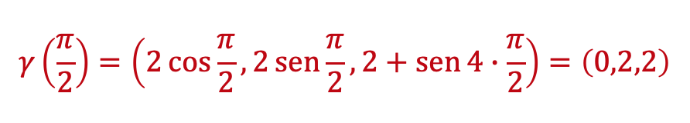
Curva parametrizada

Slide 8
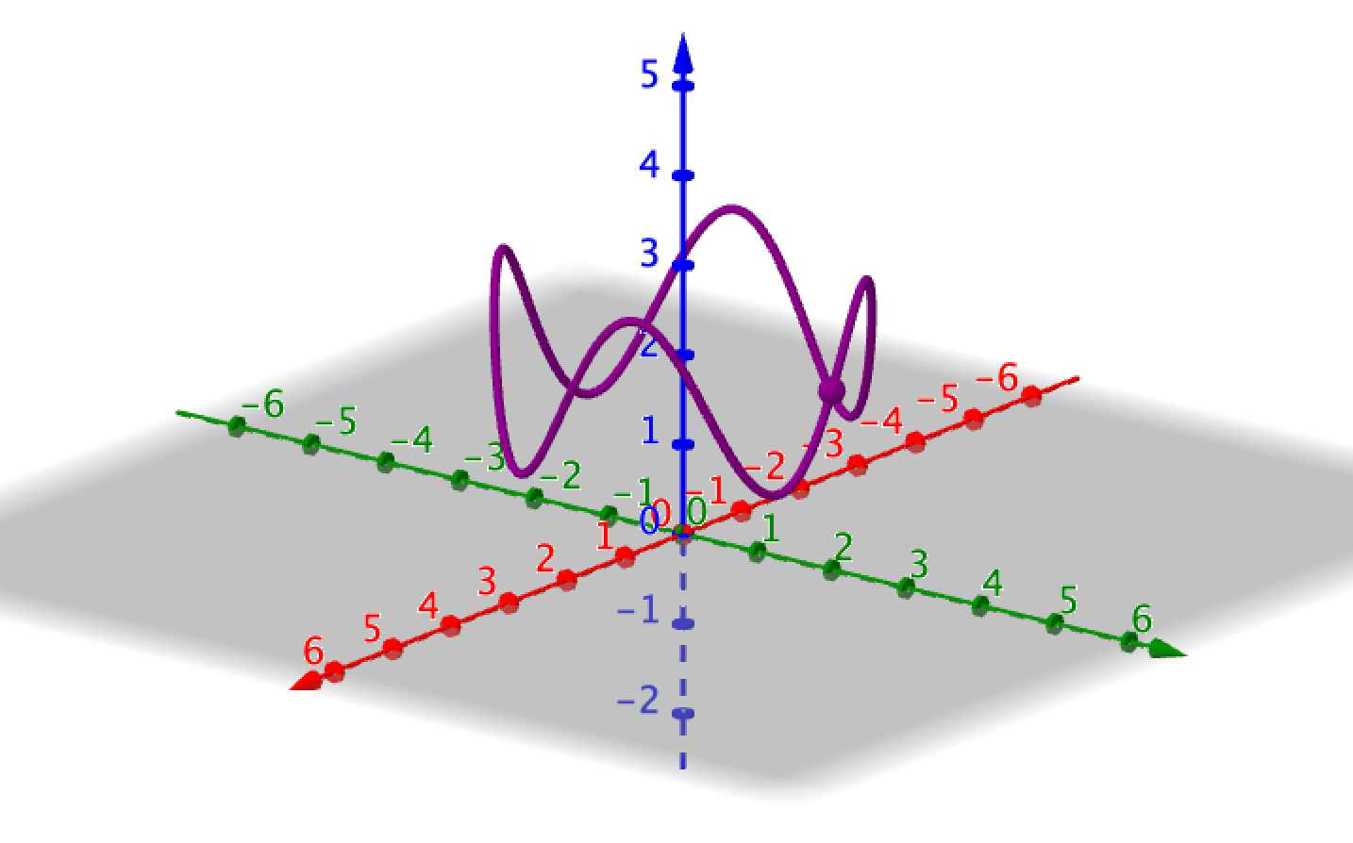
Curva parametrizada

Slide 9
Superfície parametrizada
Analogamente ao que fizemos para curvas, vamos relacionar cada par ordenado de números reais (u,v) a um ponto do espaço definido pela terna ordenada (f(u,v), g(u,v), h(u,v)). Com isso, estamos definindo uma superfície parametrizada, sendo u e v os parâmetros.
Vamos ver um exemplo.

Slide 10
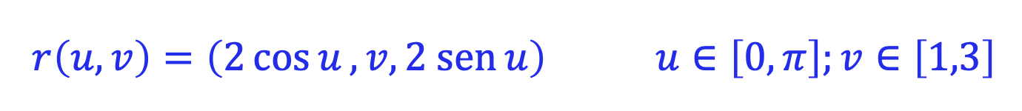
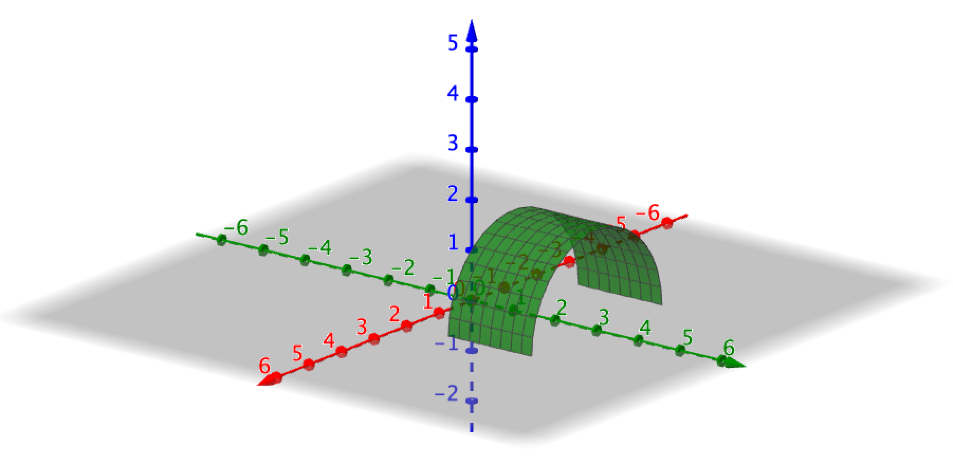
Superfície parametrizada
Tente imaginar como seria essa superfície.

Slide 11
Superfície parametrizada
Observe que, ao definir uma superfície, estamos associando cada ponto (u,v) de um plano a um ponto (x,y,z) do espaço.
Suponha que o plano seja decomposto em um quadriculado (qualquer semelhança com os pixels de uma tela NÃO é mera coincidência).
Como esse quadriculado seria visto na superfície?

Slide 12
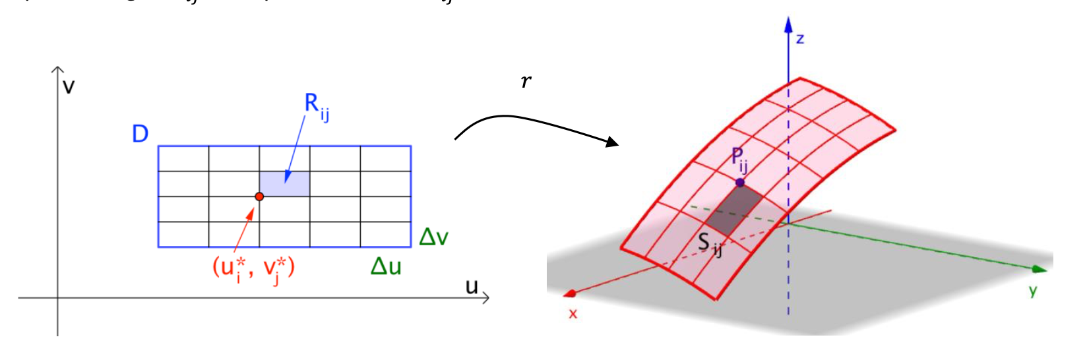
Superfície parametrizada
Vamos chamar esses "quadrados" que aparecem sobre a superfície de retalhos.

Slide 13
Superfície parametrizada
Precisaremos determinar algumas características geométricas dos retalhos a partir dos parâmetros u e v.
Apesar dos retalhos serem superfícies curvas, podemos aproximá-los por paralelogramos (quanto menores forem os quadrados da nossa malha, melhor será essa aproximação).

Slide 14
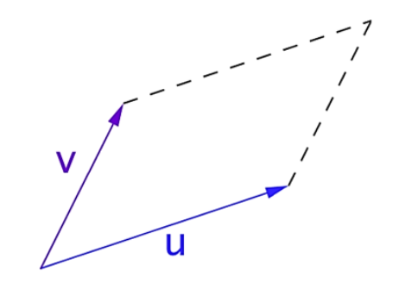
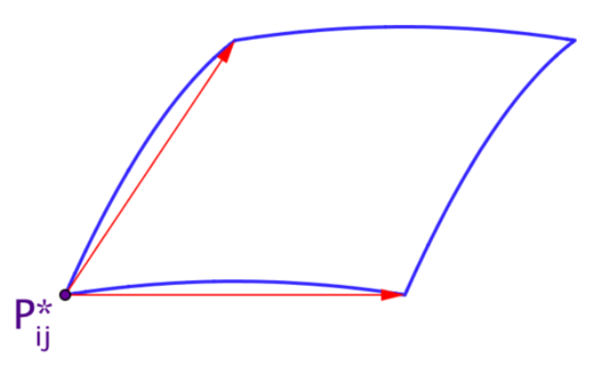
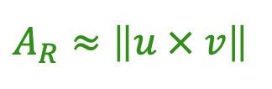

Superfície parametrizada
Área do retalho:
Comprimento dos lados do retalho:

Slide 15
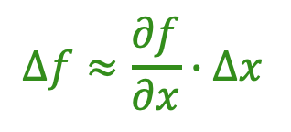
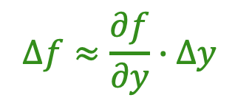
Superfície parametrizada
E como determinar os vetores u e v que formam o paralelogramo representativo de cada retalho?
Lembrando das propriedades das derivadas, temos que, para 𝞓x e 𝞓y pequenos, podemos usar as aproximações:

Slide 16
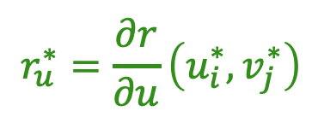
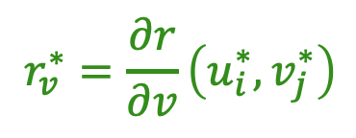
Superfície parametrizada
Dessa forma, para construir nosso paralelogramo "aproximador" dos retalhos, tomamos dois vetores tangentes à superfície no ponto P_{ij}, dados por:

Slide 17
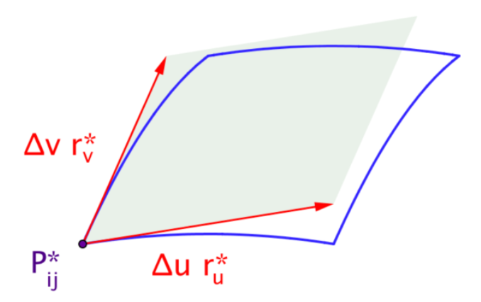
Superfície parametrizada
Multiplicando esses vetores por 𝞓u e 𝞓v, respectivamente, temos o paralelogramo que aproxima o retalho.

Slide 18
Aplicando a teoria:
O mapeamento de texturas

Slide 19
Texel
Um texel (texture element) é a unidade fundamental de uma textura.
O processo de renderização existe um mapeamento do texel para o pixel apropriado na imagem final.

Slide 20
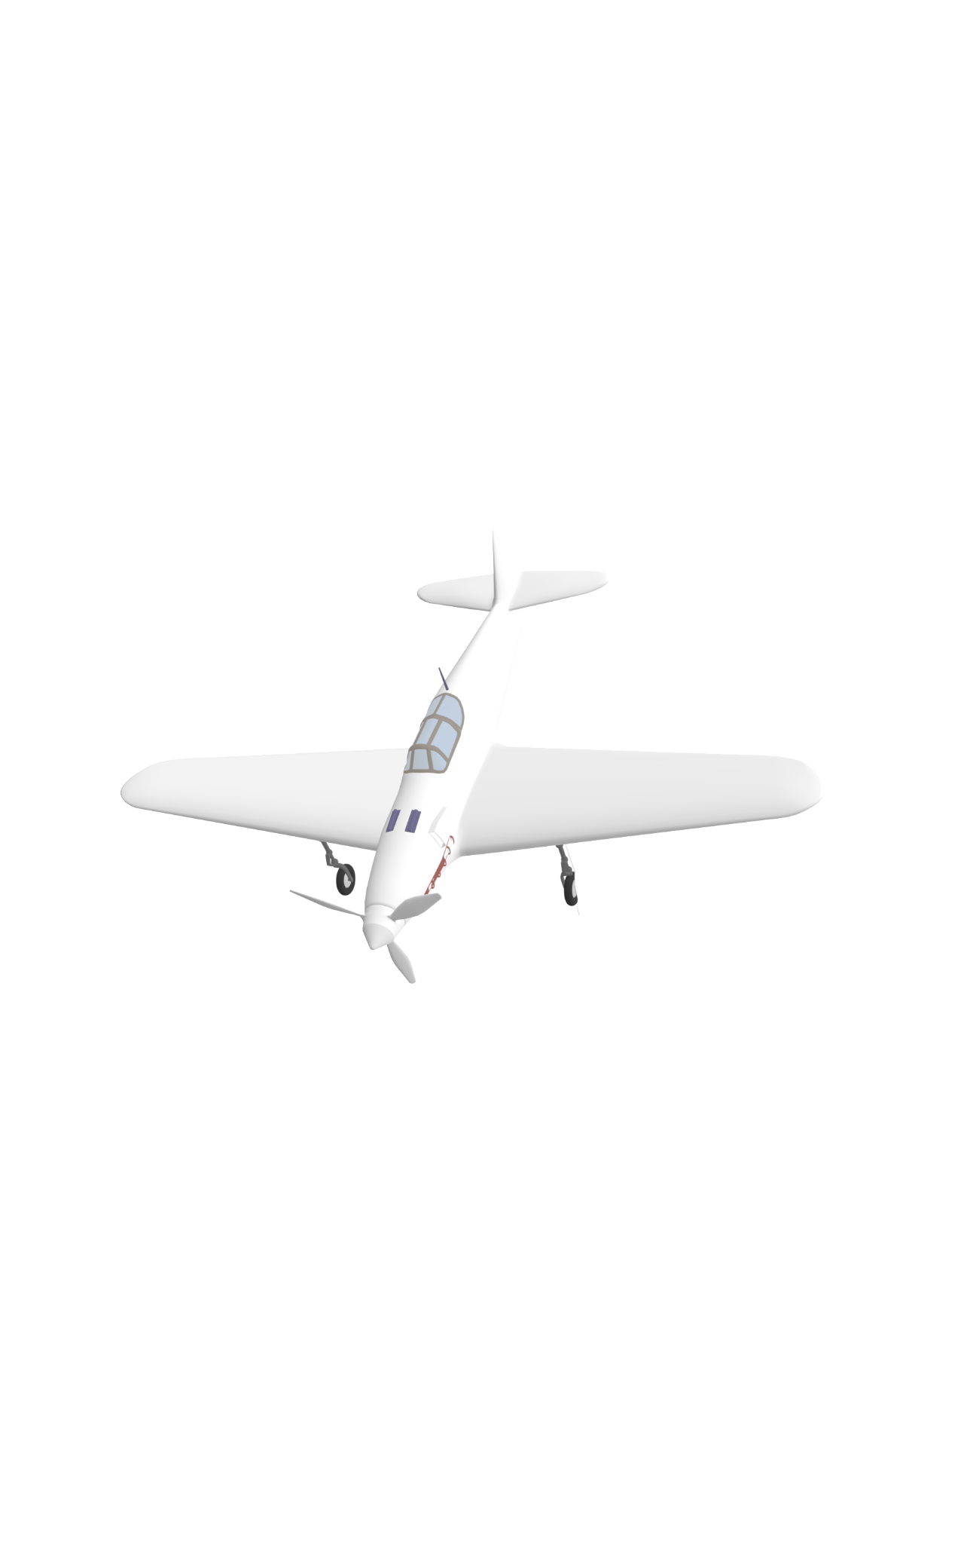
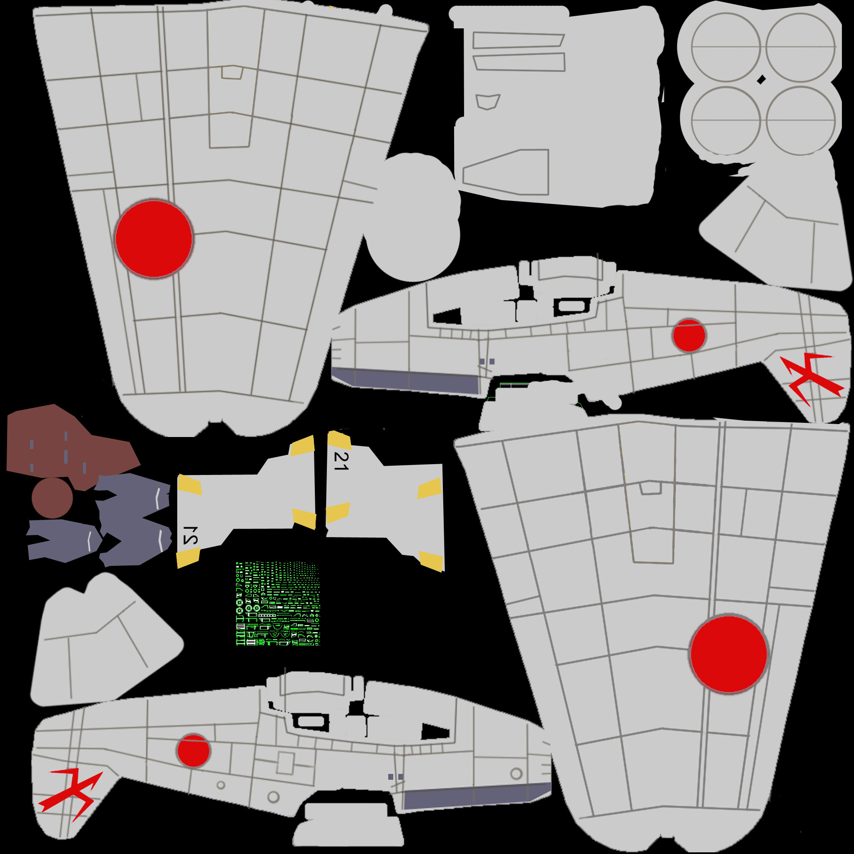
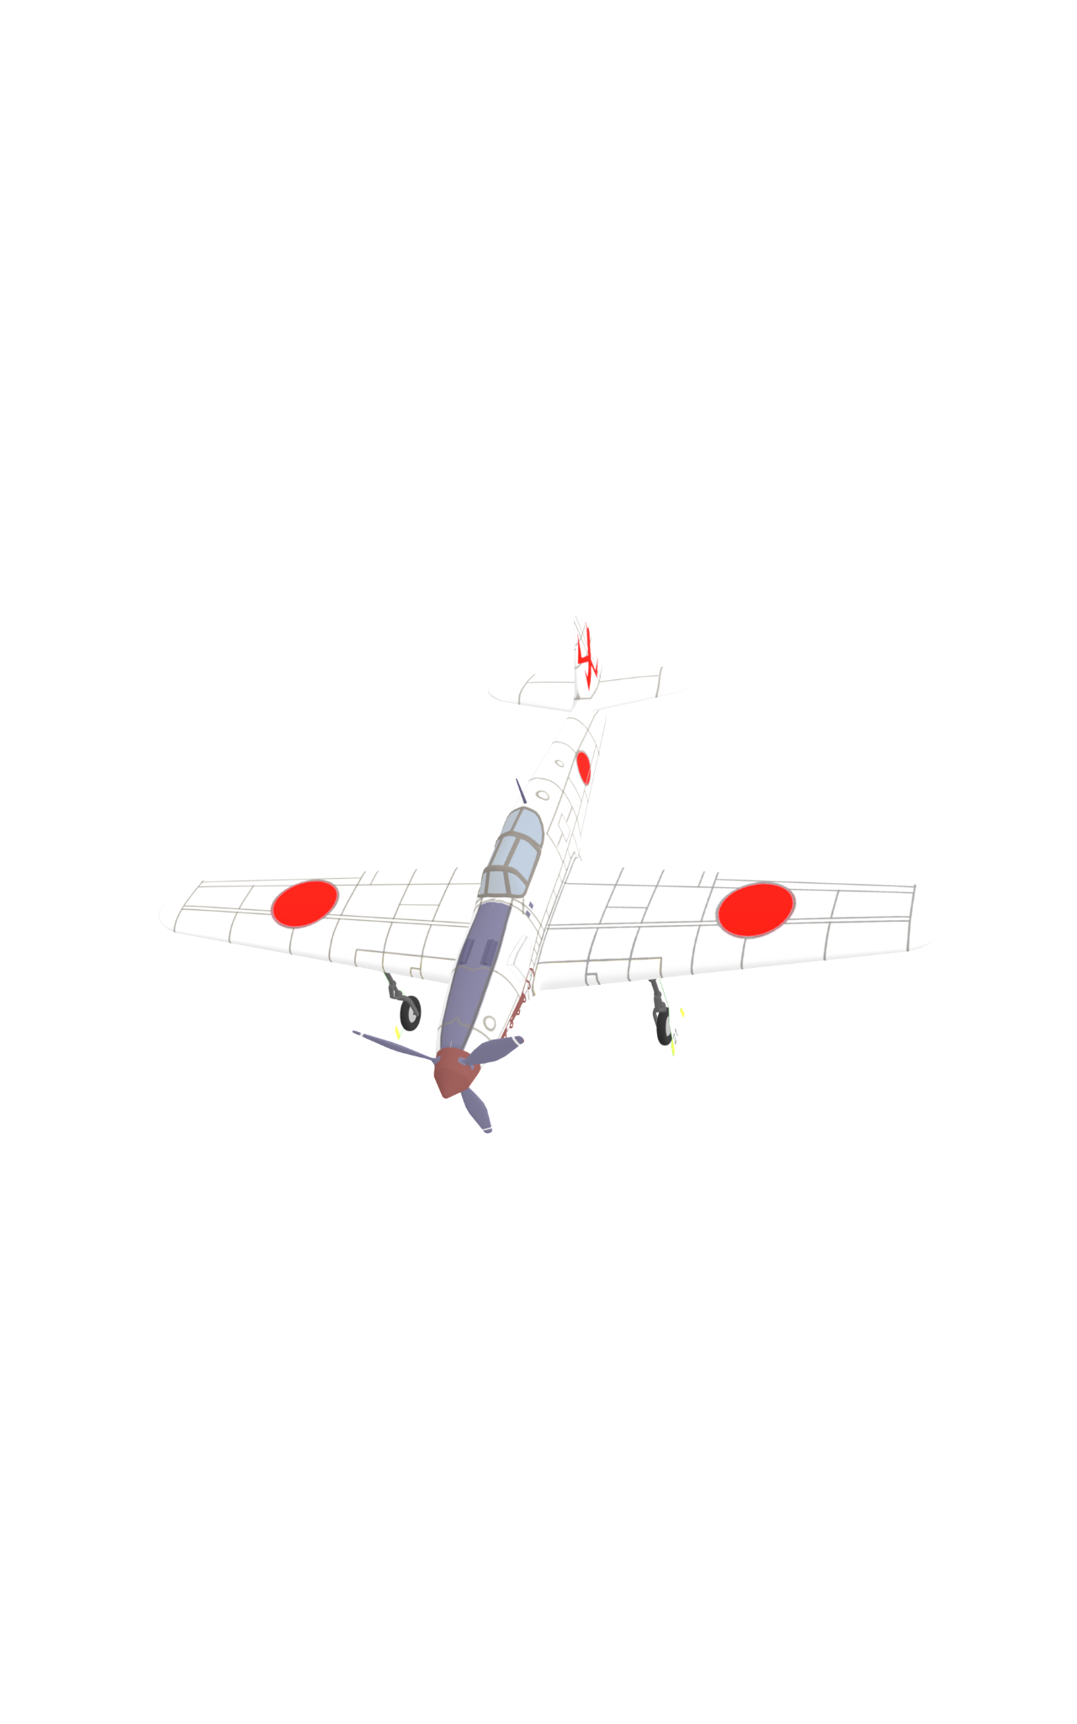
O que é texturizar
Geometria (composta por triângulos)
Textura (originária por exemplo de um JPG ou PNG)
vértices possuem suas coordenadas no espaço, mas também coordenadas de mapeamento de textura
Na rasterização, para definir o valor do pixel é necessário calcular a cor pela textura
Notes:
https://free3d.com/3d-model/wwii-plane-japan-kawasaki-ki61-v1--150484.html

Slide 21
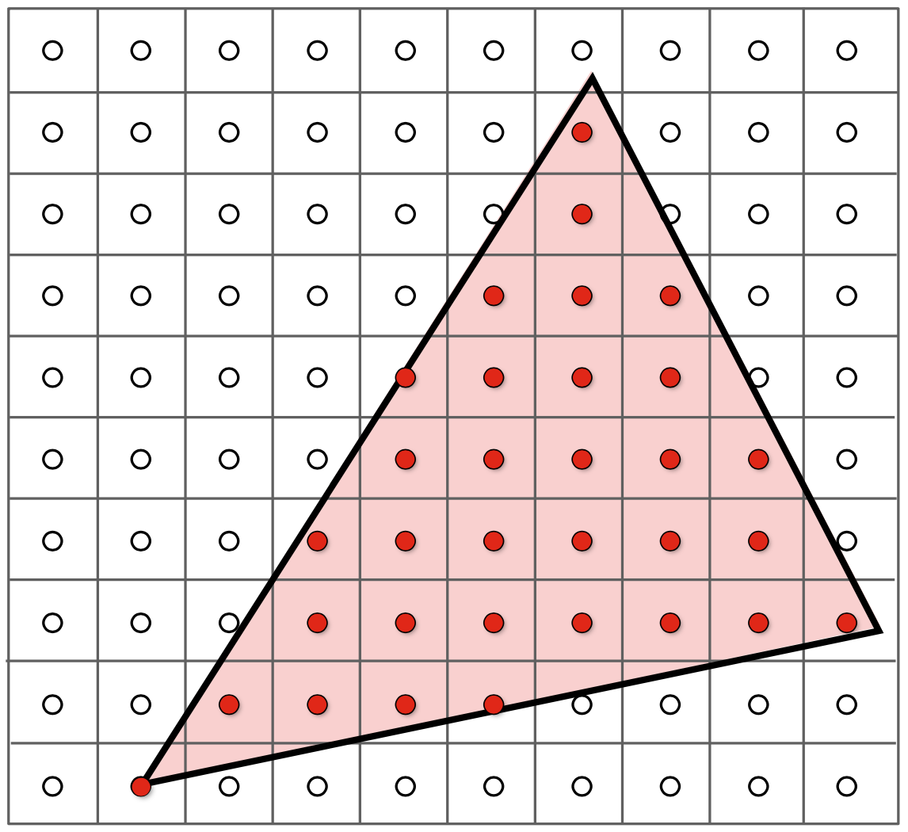

Amostrando Texturas (pontuais)
Na rasterização amostramos o centro do pixel
Podemos então descobrir as coordenadas de textura (u, v), selecionar a cor e aplicar no pixel

Slide 22
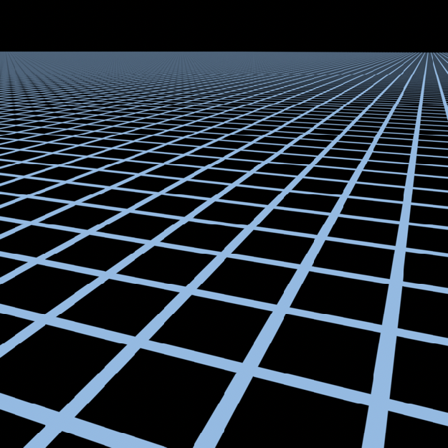
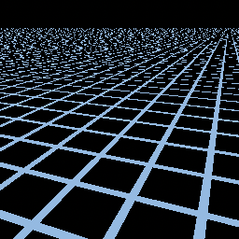
Amostrando Texturas (pontuais)
Moiré
Serrilhado
Referência em Alta-resolução
imagem original em 1280x1280 pixels
Por amostragem (pontuais)
256x256 pixels

Slide 23
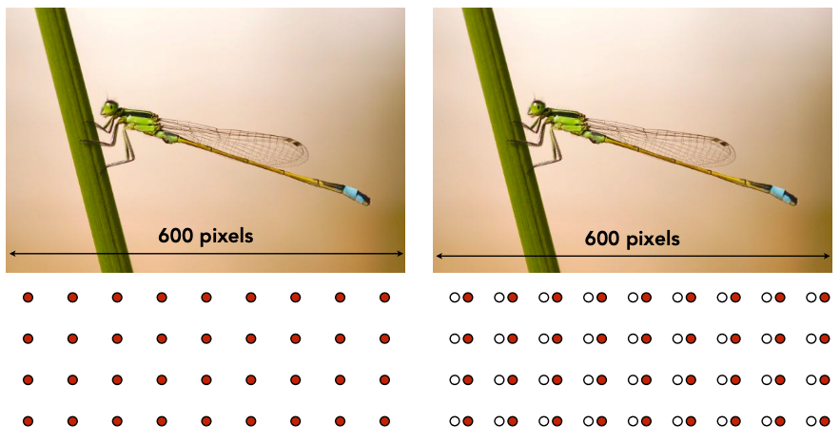
Taxa de Amostras na Tela x na Textura
Espaço da Tela (x,y)
Espaço da Textura (u,v)
Pontos vermelhos = amostras necessárias para renderizar
Pontos brancos = amostras existentes no mapa de textura
Mapeamento 1:1

Slide 24
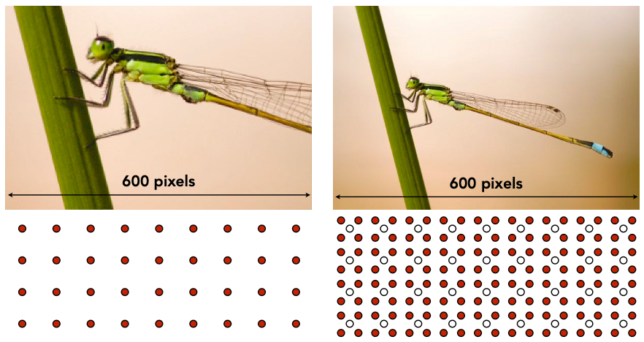
Taxa de Amostras na Tela x na Textura
Espaço da Tela (x,y)
Espaço da Textura (u,v)
Pontos vermelhos = amostras necessárias para renderizar
Pontos brancos = amostras existentes no mapa de textura
Ampliado (magnified)

Slide 25
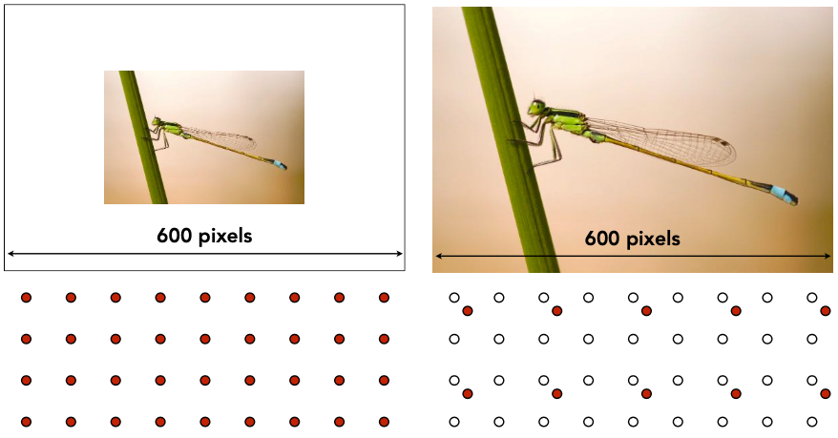
Taxa de Amostras na Tela x na Textura
Espaço da Tela (x,y)
Espaço da Textura (u,v)
Pontos vermelhos = amostras necessárias para renderizar
Pontos brancos = amostras existentes no mapa de textura
Reduzido (minified)

Slide 26
Taxa de Amostragem das Texturas
A frequência de amostragem no espaço da tela se traduz em uma frequência de amostragem no espaço de textura, determinado pela função de mapeamento.
Em geral, essa frequência varia ao longo da cena dependendo das transformações geométricas, das transformações de visualização e da função de coordenada de textura.

Slide 27
Área do Pixel na Tela x Área do Texel
Tamanho de visualização ideal:
Mapeamento 1:1 entre taxa de amostragem do pixel e taxa de amostragem do texel
Quando ampliado (magnification)
O mesmo texel vai influenciar vários pixels na tela
Quando menor (minificação)
Possibilidades de amostras de texels para cada pixel

Slide 28
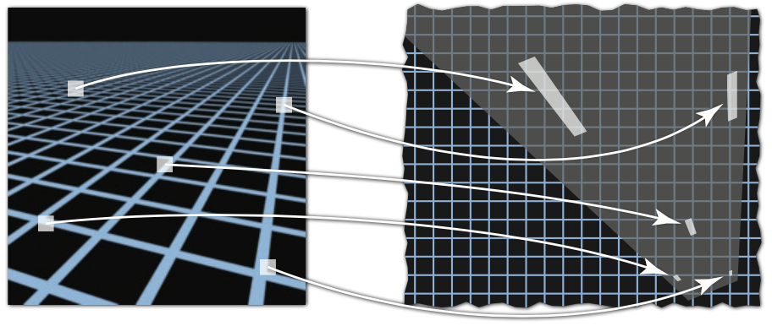
Região (footprint) do Pixel na Textura
pixel
Espaço da Tela
Espaço da Textura
Notes:
NB: texture sampling pattern not rectilinear or isotropic

Slide 29
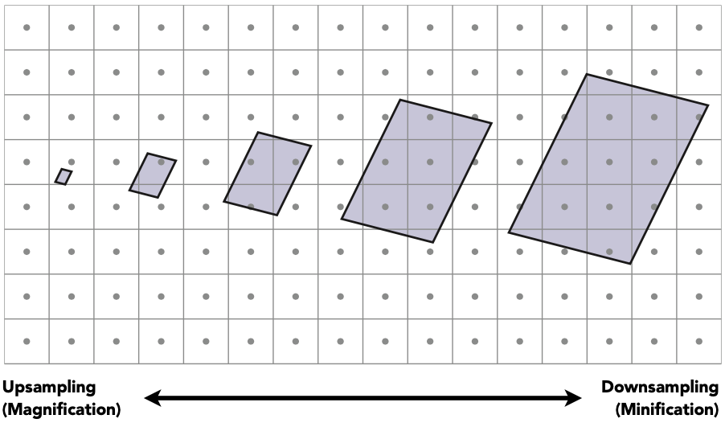
Região (footprint) do Pixel na Textura

Slide 30
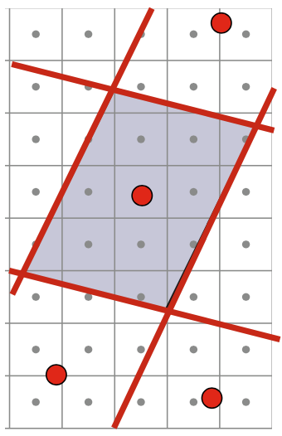
Casos podem ficar complicados
Desafio:
- Muitos texels podem contribuir para o pixel
- Apenas a amostragem de um deles pode resultar em aliasing
- A forma da "pegada" do pixel pode ser complexa
Uma solução que você já conhece: superamostragem
- Fazendo a média de muitas amostras de textura por pixel.
Linhas vermelhas = limites dos pixels da tela
Pontos vermelhos = ponto de amostragem do pixel
Pontos cinza = centro o textel

Slide 31
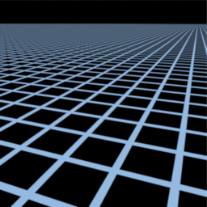
Superamostragem removerá os artefatos?
Alta qualidade, mas custoso
Referência em Alta-resolução
Superamostragem 512x

Slide 32
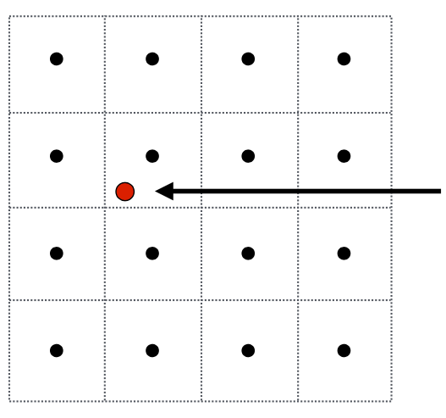
Filtro Bilinear
Se deseja obter uma amostra do valor de textura f(x, y) no ponto vermelho
Pontos pretos indicam locais de amostra de textura

Slide 33
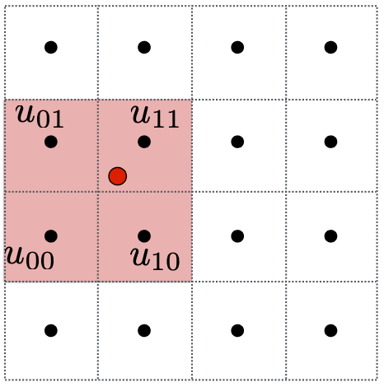
Filtro Bilinear
Pegue os 4 locais de amostra mais próximos, com valores de textura conforme rotulados.

Slide 34
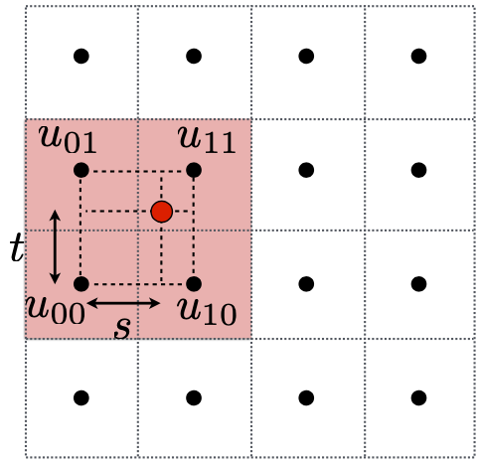
Filtro Bilinear
pegue os deslocamentos fracionários (s,t)

Slide 35
Filtro Bilinear
Exemplo: Interpolação Linear (1D)
v₀
x
v₁
x varia de 0 a 1

Slide 36
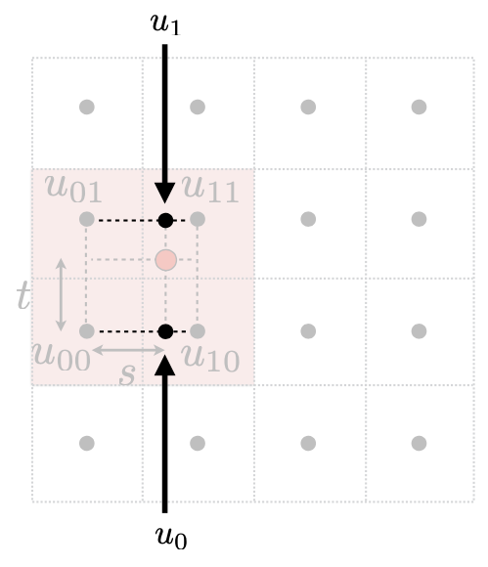
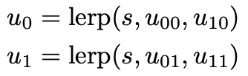
Filtro Bilinear
Interpolação Linear (1D)
Interpolações Intermediárias (horizontal)

Slide 37
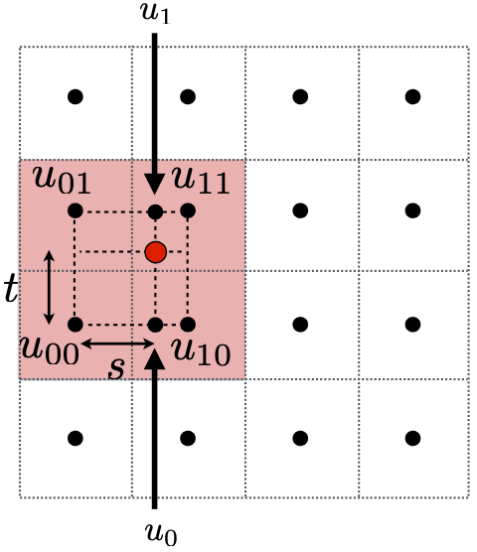
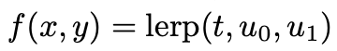
Filtro Bilinear
Interpolação Linear (1D)
Interpolações Intermediárias (horizontal)
Interpolação Final (vertical)

Slide 38
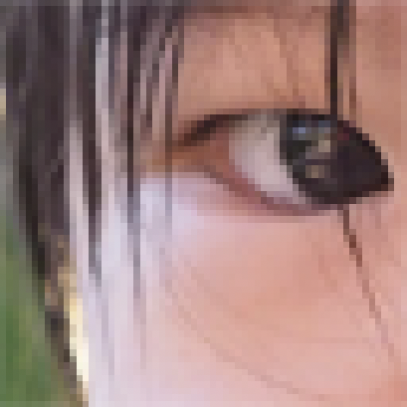
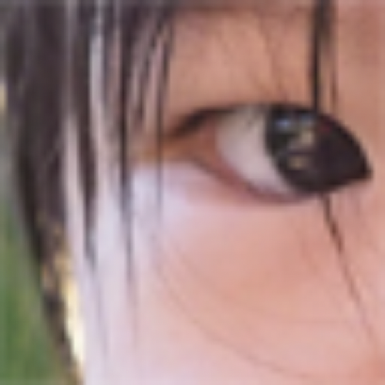

Ampliando Texturas – Caso mais simples
Usando interpolação das imagens
Nearest
Bilinear
4 texels (2×2)
Bicubic
16 texels (4×4)
Notes:
Generally don’t want this situation — it means we have insufficient texture resolution)
This is image interpolation (below: three different kernel functions)

Slide 39
Redução de texturas em vários níveis
Mais Desafiador
Muitos texels podem contribuir para a área de um pixels
A forma da área do pixel pode ser complexa.
Ideia:
Filtro passa-baixa e sub-amostrar a textura
Usar uma resolução que corresponda a resolução da tela

Slide 40

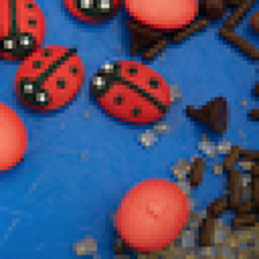
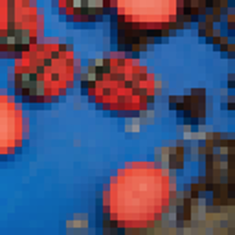





Mipmap (L. Williams 83)
Nível 0 = 128x128
Nível 1 = 64x64
Nível 2 = 32x32
Nível 3 = 16x16
Nível 4 = 8x8
Nível 5 = 4x4
Nível 6 = 2x2
Nível 7 = 1x1
“Mip” vem do latim “multum in parvo", que significa uma multidão em um pequeno espaço

Slide 41
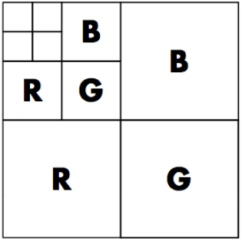
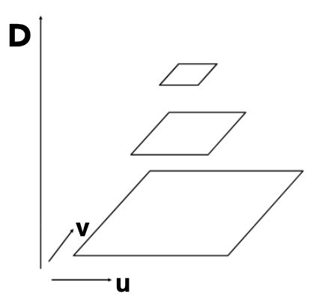
Mipmap (L. Williams 83)
Layout original do L. Williams para os Mipmaps
Hierarquia dos Mipmaps
D = nível

Slide 42
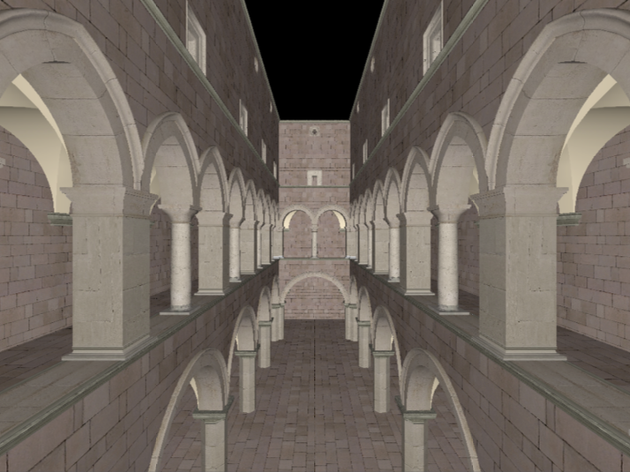
Modelo do Palácio de Sponza
Texturas Aplicadas nas Superfícies

Slide 43
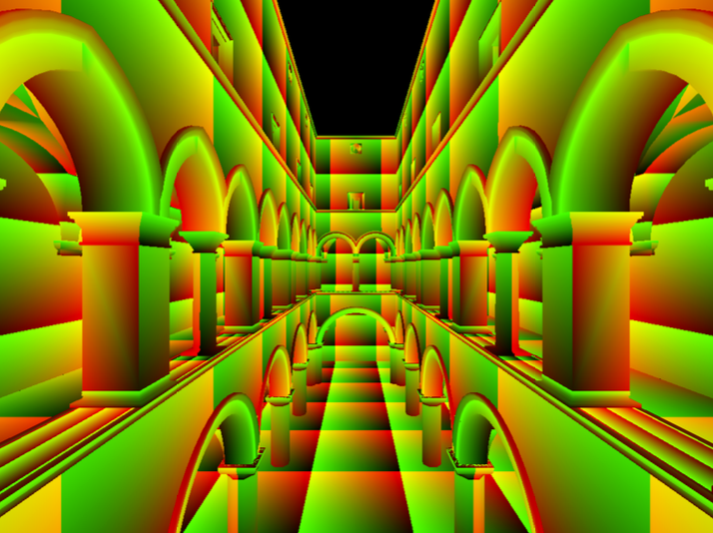
Modelo do Palácio de Sponza
Visualização das Coordenadas de Texturas

Slide 44
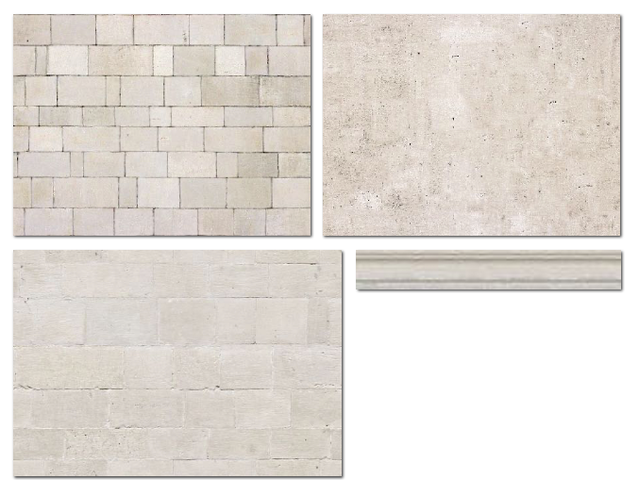
Modelo do Palácio de Sponza
Exemplo de Texturas Usadas

Slide 45
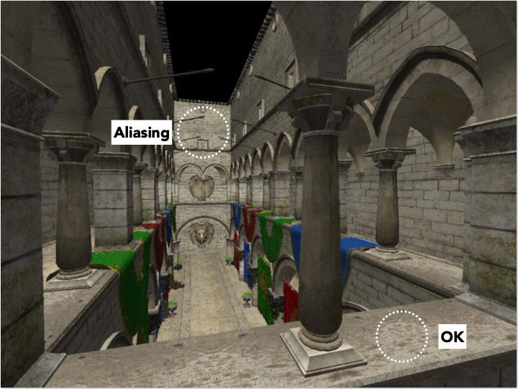
Mipmap nível 0 – Resolução Máxima das Texturas
Artefatos
OK

Slide 46
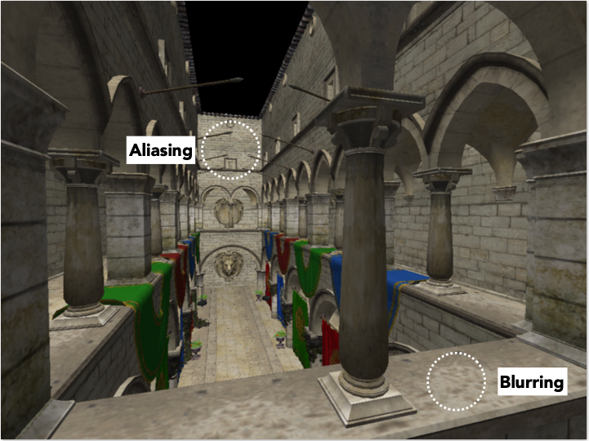
Mipmap nível 2 – Sub-amostragem 4x4
Artefatos
Borrado

Slide 47
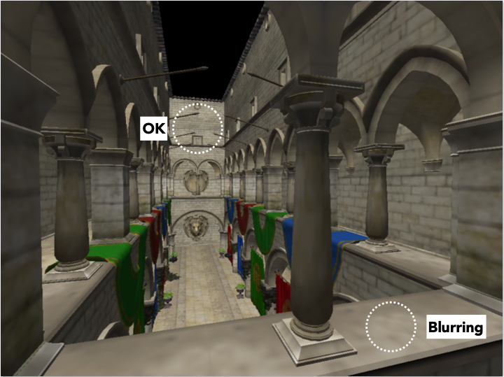
Mipmap nível 4 – Sub-amostragem 16x16
OK
Borrado

Slide 48
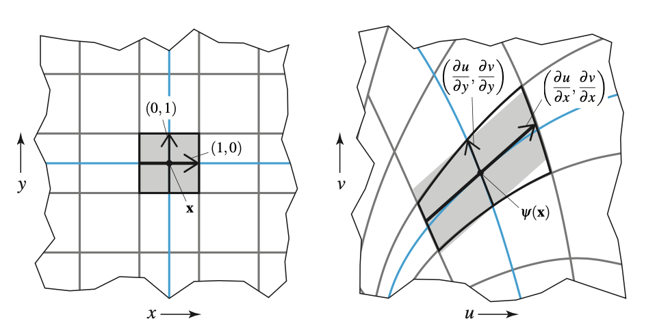
Estimativa da Área do Pixel com Jacobiano
Espaço da Tela
Espaço da Textura

Slide 49
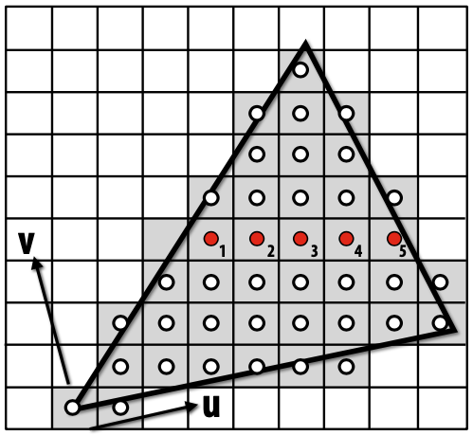

Algumas dificuldades
Amostras no espaço da tela (x, y)
Amostras no espaço da textura (u, v)
As posições de amostra são distribuídas uniformemente no espaço da tela (rasterizador mostra a aparência do triângulo nesses locais)
Posições de amostra de textura no espaço de textura (a função de textura é amostrada nesses locais)

Slide 50

Calculando os níveis de Mipmaps
Espaço da Tela (x,y)
Espaço da Textura (u,v)
Vamos estimar a área da textura usando as coordenadas das amostras vizinhas.

Slide 51





Calculando os níveis de Mipmaps
Cuidado: du e dv são definidos pela quantidade de texels.

Slide 52

Calculando os níveis de Mipmaps
Cuidado: du e dv são definidos pela quantidade de texels.

Slide 53

Visualizando com os níveis de Mipmap
D sendo cortado no nível mais próximo encontrado

Slide 54



Filtragem Trilinear
Mipmap nível D
Mipmap nível D+1
Interpolação Linear baseada em um valor de D contínuo.

Slide 55



Filtro Trilinear
mip-map texels: nível d+1
mip-map texels: nível d

Slide 56

Visualizando níveis de Mipmap contínuos
Filtragem Trilinear: visualizando D de forma contínua

Slide 57
Custo da Filtragem Bilinear x Trilinear
Amostragem Bilinear
4 leituras de texels
3 interpolações lineares ( 3 multiplicações + 6 somas)
Amostragem Trilinear
8 leituras de texels
7 interpolações lineares ( 7 multiplicações + 14 somas)

Slide 58

Visibilidade
Primeiro. Como saber quais pixels pintar se houver muitos polígonos, e eles estiverem se intersectando?

Slide 59






Algoritmo do Pintor
Inspirado em como pintores pintam
Pinte de trás para a frente, sobrescrevendo o framebuffer
http://cs.wellesley.edu/~cs307/lectures/19new.html

Slide 60

Algoritmo do Pintor
Requer uma ordenação em profundidade O(n log n) para n triângulos
Porém, podem ocorrer situações de ordem não resolvíveis

Slide 61

Z-Buffer
Este é o algoritmo de remoção de superfície oculta usado atualmente em sistema gráficos.
Princípio:
Armazene o valor da profundidade (coordenada z) para cada posição de amostrada
Necessário mais uma região de memória para os valores de profundidade
O framebuffer armazena valores de cores RGB
O depth buffer (z-buffer) armazena profundidade (16 a 32 bits)
Notes:
https://www.eg.org/wp/obituaries/in-memoriam-wolfgang-straser/

Slide 62

Depth Ordering Table (OT)
https://psx-spx.consoledev.net/graphicsprocessingunitgpu/#gpu-depth-ordering

Slide 63
Fazer geometrias transparentes.
A técnica anterior pode ser interessante para objetos transparentes.

Slide 64


Transparência

Slide 65

top-left rule

Slide 66
https://www.scratchapixel.com/lessons/3d-basic-rendering/rasterization-practical-implementation/rasterization-stage.html
What the top-left rule says though, is that the pixel or point is considered to overlap a triangle if it is either inside the triangle or lies on either a triangle's top edge or any edge that is considered to be a left edge. What is a top and theft edge? If you look at Figure 19, you can easily see what we mean by the top and left edges.
A top edge is an edge that is perfectly horizontal and whose defining vertices are above the third one. Technically this means that the y-coordinates of the vector V[(X+1)%3]-V[X] are equal to 0 and that its x-coordinates are positive (greater than 0).
A left edge is essentially an edge that is going up. Keep in mind that in our case, vertices are defined in clockwise order. An edge is considered to go up if its respective vector V[(X+1)%3]-V[X] (where X can either be 0, 1, 2) has a positive y-coordinate.

Slide 67
// Does it pass the top-left rule?
Vec2f v0 = { ... };
Vec2f v1 = { ... };
Vec2f v2 = { ... };
float w0 = edgeFunction(v1, v2, p);
float w1 = edgeFunction(v2, v0, p);
float w2 = edgeFunction(v0, v1, p);
Vec2f edge0 = v2 - v1;
Vec2f edge1 = v0 - v2;
Vec2f edge2 = v1 - v0;
bool overlaps = true;
// If the point is on the edge, test if it is a top or left edge,
// otherwise test if the edge function is positive
overlaps &= (w0 == 0 ? ((edge0.y == 0 && edge0.x > 0) || edge0.y > 0) : (w0 > 0));
overlaps &= (w1 == 0 ? ((edge1.y == 0 && edge1.x > 0) || edge1.y > 0) : (w1 > 0));
overlaps &= (w1 == 0 ? ((edge2.y == 0 && edge2.x > 0) || edge2.y > 0) : (w2 > 0));
if (overlaps) {
// pixel overlap the triangle
...
}

Slide 68
VER:
https://www.scratchapixel.com/lessons/3d-basic-rendering/rasterization-practical-implementation/visibility-problem-depth-buffer-depth-interpolation.html

Slide 69


Z-Buffer
dois métodos foram usados para resolver o problema da "superfície oculta" (o outro nome para o problema de visibilidade): o algoritmo de Newell e o z-buffer. Mencionamos o algoritmo de Newell apenas por razões históricas, mas não estudaremos porque ele não é mais usado. Estudaremos apenas o método z-buffer que é usado pelas GPUs atuais. z-buffer, também chamado de buffer de profundidade.
3D point in camera space, by the point's respective z-coordinate (what we called the perspective divide), and then remapping the resulting 2D coordinates from screen space to NDC space and then NDC space to raster space.

Slide 70

Z-fighting

Slide 71


Exemplos de Z-Buffer
Buffer de Cores
Z Buffer
créditos: Dominic Alves, flickr.

Slide 72
Algoritmo do Z-Buffer
Inicialize o buffer com valores no infinito.
Durante a rasterização:
for (cada triângulo T) for (cada amostra (x,y,z) em T)
if (z < zbuffer[x,y]) # amostra mais perto até o momento
framebuffer[x,y] = rgb # atualize a cor
zbuffer[x,y] = z # atualiza a distância z
else
pass # não faz nada

Slide 73

Algoritmo do Z-Buffer
∞ | ∞ | ∞ | ∞ | ∞ | ∞ | ∞ | ∞
∞ | ∞ | ∞ | ∞ | ∞ | ∞ | ∞ | ∞
∞ | ∞ | ∞ | ∞ | ∞ | ∞ | ∞ | ∞
∞ | ∞ | ∞ | ∞ | ∞ | ∞ | ∞ | ∞
∞ | ∞ | ∞ | ∞ | ∞ | ∞ | ∞ | ∞
∞ | ∞ | ∞ | ∞ | ∞ | ∞ | ∞ | ∞
∞ | ∞ | ∞ | ∞ | ∞ | ∞ | ∞ | ∞
∞ | ∞ | ∞ | ∞ | ∞ | ∞ | ∞ | ∞
5 | 5 | 5 | 5 | 5 | 5 | 5
 | 5 | 5 | 5 | 5 | 5
 |  | 5 | 5 | 5
 |  |  | 5
5 | 5 | 5 | 5 | 5 | 5 | 5 | ∞
∞ | 5 | 5 | 5 | 5 | 5 | ∞ | ∞
∞ | ∞ | 5 | 5 | 5 | ∞ | ∞ | ∞
∞ | ∞ | ∞ | 5 | ∞ | ∞ | ∞ | ∞
∞ | ∞ | ∞ | ∞ | ∞ | ∞ | ∞ | ∞
∞ | ∞ | ∞ | ∞ | ∞ | ∞ | ∞ | ∞
∞ | ∞ | ∞ | ∞ | ∞ | ∞ | ∞ | ∞
∞ | ∞ | ∞ | ∞ | ∞ | ∞ | ∞ | ∞
5 | 5 | 5 | 5 | 5 | 5 | 5 | ∞
∞ | 5 | 5 | 5 | 5 | 5 | ∞ | ∞
∞ | ∞ | 5 | 5 | 5 | ∞ | ∞ | ∞
∞ | ∞ | ∞ | 5 | ∞ | ∞ | ∞ | ∞
∞ | ∞ | ∞ | ∞ | ∞ | ∞ | ∞ | ∞
∞ | ∞ | ∞ | ∞ | ∞ | ∞ | ∞ | ∞
∞ | ∞ | ∞ | ∞ | ∞ | ∞ | ∞ | ∞
∞ | ∞ | ∞ | ∞ | ∞ | ∞ | ∞ | ∞
3 | 4 | 5 | 6 | 7 | 8
4 | 5 | 6 | 7 | 8
5 | 6 | 7 | 8
6 | 7 | 8
7 | 8
8
3 | 4 | 5 | 5 | 5 | 5 | 5 | ∞
4 | 5 | 5 | 5 | 5 | 5 | ∞ | ∞
5 | 6 | 5 | 5 | 5 | ∞ | ∞ | ∞
6 | 7 | 8 | 5 | ∞ | ∞ | ∞ | ∞
7 | 8 | ∞ | ∞ | ∞ | ∞ | ∞ | ∞
8 | ∞ | ∞ | ∞ | ∞ | ∞ | ∞ | ∞
∞ | ∞ | ∞ | ∞ | ∞ | ∞ | ∞ | ∞
∞ | ∞ | ∞ | ∞ | ∞ | ∞ | ∞ | ∞

Slide 74
Complexidade do Z-Buffer
Complexidade
O(n) para n triângulos
Algoritmo de visibilidade mais usado
Implementado em hardware para todas as GPUs
Usado por OpenGL, Vulkan, Direct3D, ...

Slide 75
IndexedFaceSet
Um IndexedFaceSet representa uma forma 3D composta de um conjunto de polígonos, são usados nos índices do campo coordIndex para especificar como montar os triângulos, o campo colordIndex para especificar como mapear as cores por vértices, e o campo texCoordIndex
para mapear as coordenadas de textura.
IndexedFaceSet : X3DComposedGeometryNode {
MFInt32 [in] set_colorIndex
MFInt32 [in] set_coordIndex
MFInt32 [in] set_normalIndex
MFInt32 [in] set_texCoordIndex
MFNode [in,out] attrib [] [X3DVertexAttributeNode]
SFNode [in,out] color NULL [X3DColorNode]
SFNode [in,out] coord NULL [X3DCoordinateNode]
SFNode [in,out] fogCoord NULL [FogCoordinate]
SFNode [in,out] metadata NULL [X3DMetadataObject]
SFNode [in,out] normal NULL [X3DNormalNode]
SFNode [in,out] texCoord NULL [X3DTextureCoordinateNode]
SFBool [] ccw TRUE
MFInt32 [] colorIndex [] [0,∞) or -1
SFBool [] colorPerVertex TRUE
SFBool [] convex TRUE
MFInt32 [] coordIndex [] [0,∞) or -1
SFFloat [] creaseAngle 0 [0,∞)
MFInt32 [] normalIndex [] [0,∞) or -1
SFBool [] normalPerVertex TRUE
SFBool [] solid TRUE
MFInt32 [] texCoordIndex [] [-1,∞)
}
https://www.web3d.org/documents/specifications/19775-1/V3.3/Part01/components/geometry3D.html#IndexedFaceSet

Slide 76
IndexedFaceSet
O nó IndexedFaceSet representa uma forma 3D formada pela construção de faces (polígonos) de vértices listados no campo coord.
IndexedFaceSet usa os índices em seu campo coordIndex para especificar as faces poligonais indexando nas coordenadas no nó Coordinate. Um índice de "−1" indica que a face atual terminou e a próxima começa.
Cada face do IndexedFaceSet deve ter:
pelo menos três vértices não coincidentes;
vértices que definem um polígono planar;
vértices que definem um polígono de não auto-intersecção.
https://www.web3d.org/documents/specifications/19775-1/V3.3/Part01/components/geometry3D.html#IndexedFaceSet

Slide 77
Color e TextureCoordinate
Os nós Color e TextureCoordinate define um conjunto de pontos que podem ser usados para armazenar cores e coordenadas de textura respectivamente.
Color : X3DColorNode {
MFColor [in,out] color [NULL] [0,1]
SFNode [in,out] metadata NULL [X3DMetadataObject]
}
TextureCoordinate : X3DTextureCoordinateNode {
SFNode [in,out] metadata NULL [X3DMetadataObject]
MFVec2f [in,out] point [] (-∞,∞)
}
https://www.web3d.org/documents/specifications/19775-1/V3.3/Part01/components/rendering.html#Color

Slide 78
ImageTexture
O nó ImageTexture serve para ler uma imagem, o atributo url é usado para ter uma lista de pontos de acesso da imagem.
ImageTexture : X3DTexture2DNode, X3DUrlObject {
SFNode [in,out] metadata NULL [X3DMetadataObject]
MFString [in,out] url [] [URI]
SFBool [] repeatS TRUE
SFBool [] repeatT TRUE
SFNode [] textureProperties NULL [TextureProperties]
}
https://www.web3d.org/documents/specifications/19775-1/V3.3/Part01/components/texturing.html#ImageTexture

Slide 79






Terceira parte do projeto 1
letras.x3d
avatar.x3d
cores.x3d
textura.x3d
texturas.x3d
retangulos.x3d
https://lpsoares.github.io/Renderizador/

Slide 80
Incluir no projeto clipping!
Talvez Incluir FOG (já tentei e não lembro por que desisti).

Slide 81
FOG
Anyway, fortunately, this wasn’t too difficult to figure out. It’s emulated in a modern shader by calculating the depth of the vertex in view space and then doing an inverse lerp to get back a fog density value which we output to the fragment shader
vec4 depthVert = mul(u_modelView, vec4(a_position, 1.0)); float depth = abs(depthVert.z / depthVert.w); v_fogDensity.x = 1.0 - clamp((u_fogDepthMax - depth) / (u_fogDepthMin - u_fogDepthMax), 0.0, 1.0);
In the fragment shader we just mix this with the output colour we’d usually render out
vec3 output = mix(color.rgb, u_fogColor.rgb, v_fogDensity.x);
Combing this with all our above techniques we get our output image minus the CRT image effect

Slide 82
Computação Gráfica
Luciano Soares
<lpsoares@insper.edu.br>
Fabio Orfali
<fabioo1@insper.edu.br>

